Slide 1
FastGAN 간단 리뷰 + 9월 2주차 진행사항
문학준
2023년 9월 12일

Slide 2
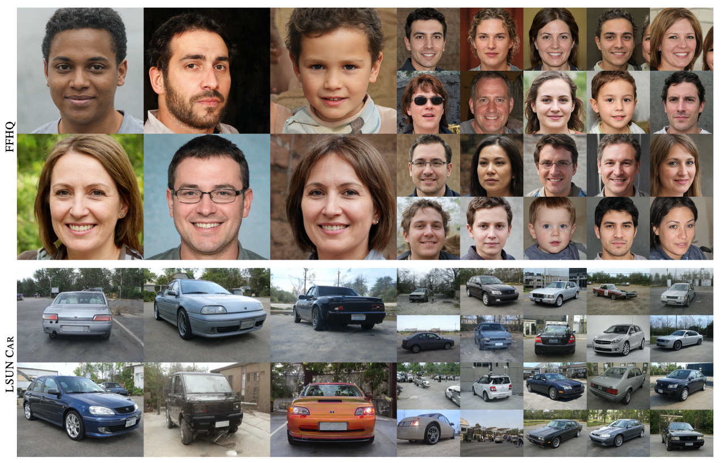
StyleGAN 2 (CVPR 2020)
FastGAN: ICLR 2021
학습 시간
(V100 * 8)
FFHQ: 9일
LSUN CAR: 13일
Notes:
대부분의 SotA GAN은 연산량이 많고, 많은 학습 데이터를 필요로 하기 때문에 데이터의 수가 적고 컴퓨팅 자원이 한정되어 있는 경우에서는 적용시키기 어렵습니다. 희귀병에 대한 의료 이미지나, 특정 연예인의 사진, 특정한 화가의 그림 등의 경우와 같이 데이터의 수가 한정되어 있는 경우에는 주로 pre-trained model을 transfer learning하여 해결하려고 시도합니다. 그러나 pre-training dataset들이 이러한 few-shot dataset에 호환된다는 보장은 없기에 무작정 적용하기도 힘듭니다. 게다가 예술작품을 생성하는 문제에서 pre-trained model을 사용하게 되면 아무래도 pre-training dataset에 biased 될 수 있기 때문에 그다지 선호하지 않을 수도 있습니다.

Slide 3
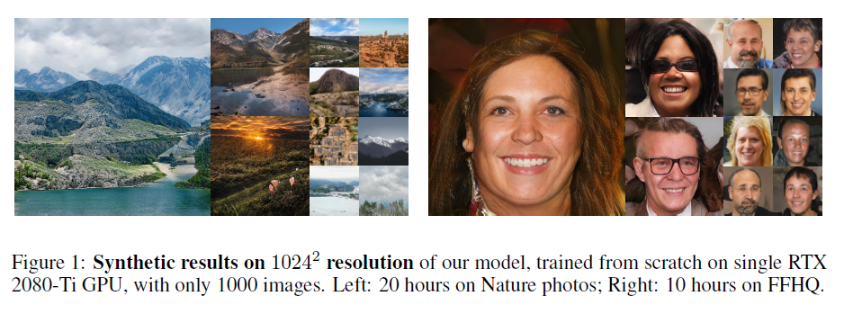
FastGAN: ICLR 2021
Notes:
Few-shot image generation을 하려는 많은 시도는 있었지만 모두 1024x1024 정도의 고해상도의 이미지를 다룰 때 computational cost가 매우 높았습니다. 본 논문에서는 낮은 computational cost와 적은 training image를 가지고 고해상도의 이미지를 생성하는 unconditional GAN을 학습시키고자 합니다. 그러기 위해 빠르게 학습하는 generator와 generator에게 지속적으로 유용한 signal을 주는 discriminator가 필요하게 됩니다.

Slide 4
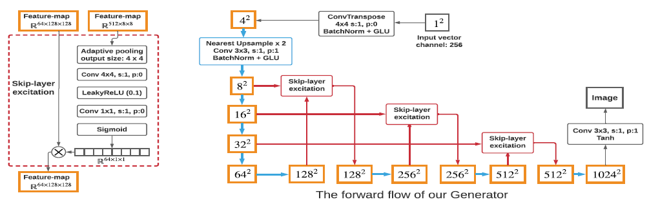
3.1. Skip-layer channel-wise excitation
Notes:
고해상도의 이미지를 합성하기 위해 generator는 불가피하게 깊어질 수 밖에 없습니다. 그러나 깊어진 모델은 학습 시간이 더 오래 소요될 거고 gradient가 제대로 전달되지 않을 수도 있습니다. 깊은 모델을 학습시키기 위해 ResNet 논문에서는 Residual Block (ResBlock)을 사용하는데, layer간에 skip-connection을 두어 gradient signal을 강화하는 역할을 합니다. 그러나 ResBlock을 사용한 다른 GAN 아키텍쳐에서는 연산량의 증가로 이어졌습니다.
본 논문에서는 skip-connection에 두 가지 아이디어를 덧붙여 Skip-Layer Excitation (SLE)을 고안했습니다. 첫 번째로, 기존의 ResBlock은 서로 다른 conv layer의 channel 간의 addition으로 구현되어 두 conv layer의 channel이 동일해야 했지만, SLE는 channel-wise multiplication을 적용하여 연산량을 크게 줄였습니다. 두 번째로, 기존의 GAN 모델들은 skip-connection은 같은 해상도 끼리만 이루어졌습니다. 그러나 SLE는 같은 spatial-dimension이 더이상 필요하지 않기 때문에 다양한 해상도 범위 (8x8과 128x128, 16x16과 256x256, 32x32와 256x256)에서 이루어지게 하였습니다.
SLE는 부분적으로 Squeeze-and-Excitation (SE) 모듈 (Hu et al.)과 닮아있습니다. 그러나 SE는 하나의 feature-map에서 self-gating module의 역할을 수행합니다. 이에 반해 SLE는 서로 동떨어진 feature-map 사이에서 동작합니다. SLE는 SE처럼 channel-wise feature re-calibration을 수행하지만, 동시에 ResBlock처럼 gradient를 강화하는 역할도 수행합니다. SLE의 channel-wise multiplication은 style-transfer에 널리 적용된 Instance Normalization과도 유사합니다. SLE는 StyleGAN처럼 generator가 style과 content를 자동으로 분리할 수 있게 합니다.

Slide 5
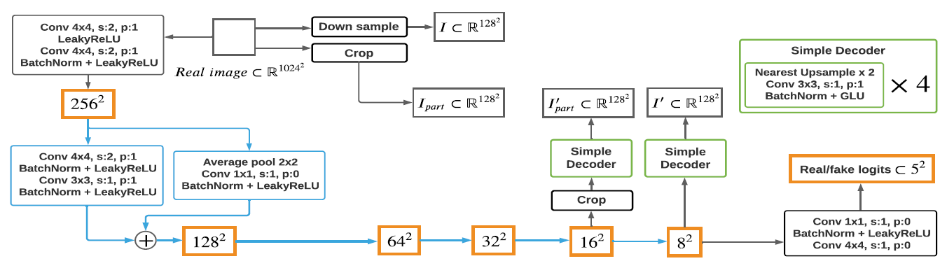
3.2. Self-supervised discriminator
f1
f2
Notes:
본 논문에서는 discriminator를 하나의 encoder로 보고 이를 여러 개의 작은 decoder로 학습시킵니다. 이러한 auto-encoding 학습은 discriminator로 하여금 decoder가 좋은 reconstruction하기 좋은 image feature를 추출하도록 하게합니다.
본 논문에서는 두 해상도의 feature-map에서 다른 decoder를 사용했습니다. 디코더 f1은 16x16, 디코더 f2는 8x8 해상도에 해당합니다. 각 decoder는 4개의 conv layer를 갖고 있으며 128x128 해상도의 이미지를 생성합니다. 본 논문에서는 f1에서 1/8 크기로 무작위로 crop합니다. 그리고 같은 양 만큼 실제 이미지에서 crop하여 I_part를 얻어냅니다. 실제 이미지를 resize하여 I 를 얻어냅니다. Decoder들은 cropped f1에서 I’_part를 얻어내고 f2에서 I′를 얻어냅니다. 그 다음에 최종적으로 discriminator와 decoder들은 이전에 사용되었던 수식을 이용해 loss를 줄입니다.
이러한 reconstructive training은 전체적인 구성 (f2) 뿐만 아니라 상세한 feature(f1)에 대한 표현까지 추출합니다. 본 논문에서 적용한 auto-encoding 방식은 전형적인 self-supervised learning의 한 방법입니다. 이런 방법은 모델의 robustness와 generalization ability를 향상시킨다고 알려져있습니다.

Slide 6
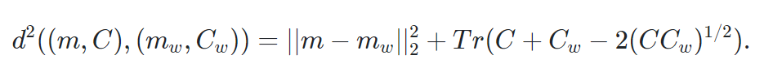
FID: Fréchet inception distance
c, c_w : 이미지로부터 추출한 feature vector의 공분산(covariance)
Tr: 대각합(Trace)
m, m_w: 이미지로부터 추출한 feature vector의 평균(mean)
Notes:
저번에 StyleGAN 할 때 FID score에 대해서 대충 넘겼는데 이번에 수식을 좀 살펴보려고 합니다.
FID(Frechet Inception Distance)점수는 실제 이미지와 생성된 이미지에 대해 computer vision 특징에 대한 통계 측면에서 두 그룹이 얼마나 유사한지 즉, 벡터 사이의 거리를 계산하는 메트릭이다. 이 점수가 낮을수록 두 그룹의 이미지가 더 유사하거나 통계가 더 유사하다는 뜻이기 때문에 점수가 낮을수록 성능이 좋다. 참고로 만점은 0.0이다.
FID는 “GANs Trained by a Two Time-Scale Update Rule Converge to a Local Nash Equilibrium.”이라는 논문에서 처음 제안이 되었으며, 기존의 IS(Inception Score)를 개선시키기 위해 오직 GAN의 성능 평가를 위해 특별히 개발되었다. FID는 대상 도메인의 실제 이미지 모음 통계와 생성된 이미지 모음 통계를 비교해 평가를 진행한다.

Slide 7
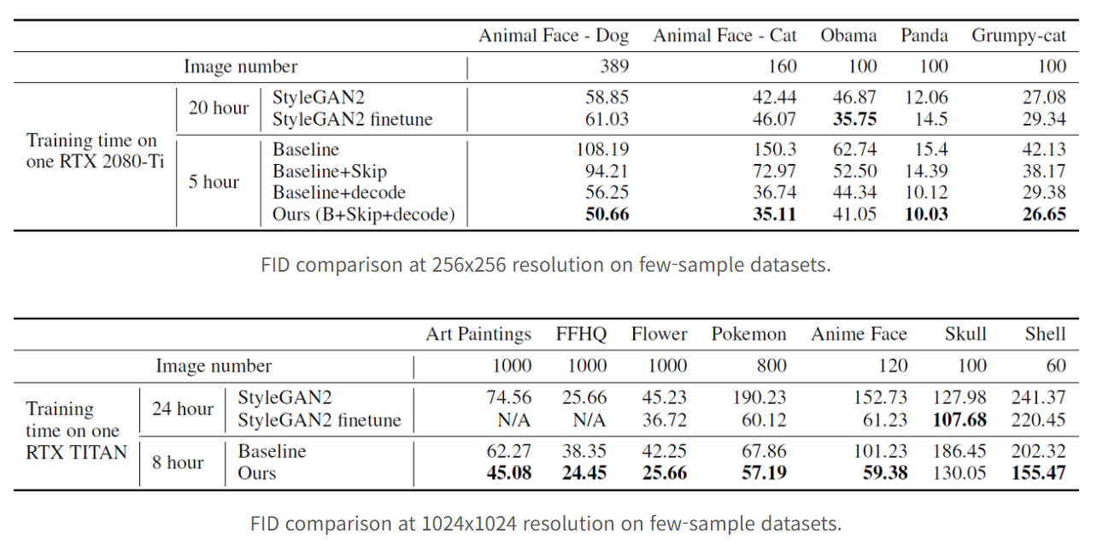
4.1. Image synthesis performance

Slide 8
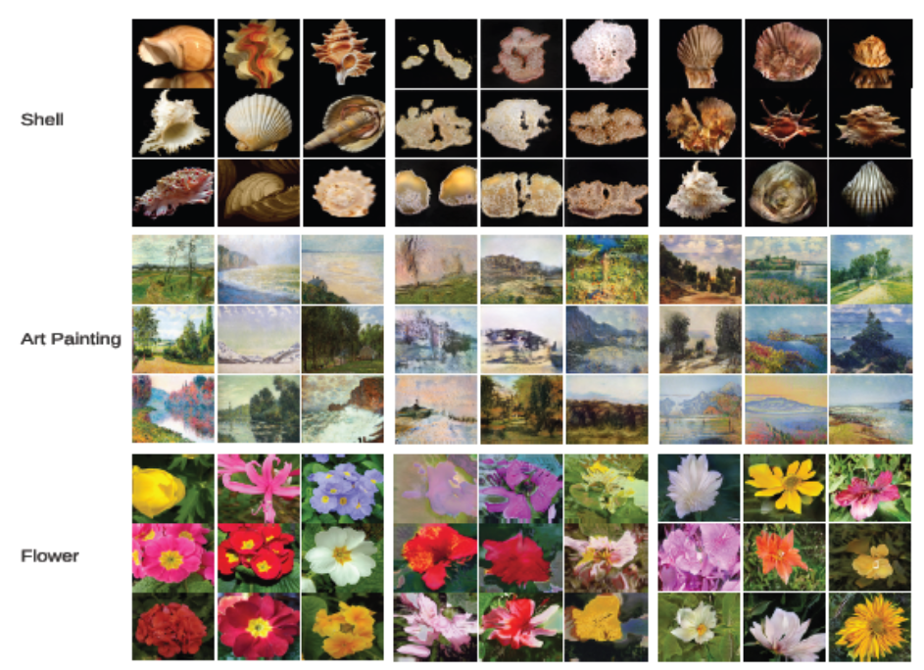
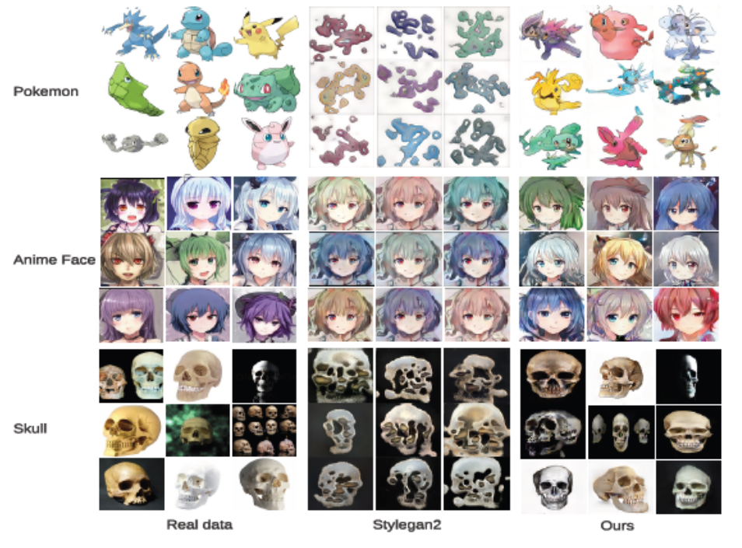
4.1. Image synthesis performance
Notes:
위 사진은 qualitative result입니다. StyleGAN2의 경우 학습시간이 오래 걸리면서도 mode collapse가 발생한 것을 알 수 있습니다. 그러나 본 논문의 방법은 만족스러운 이미지를 지속적으로 생성하고 있습니다. 주목할만한 점은 Flower, Shell. Pokemon을 학습시키는데는 단 3시간밖에 걸리지 않았다는 것입니다.

Slide 9
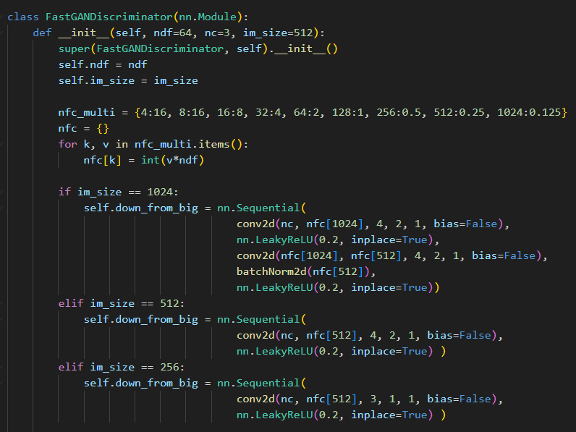
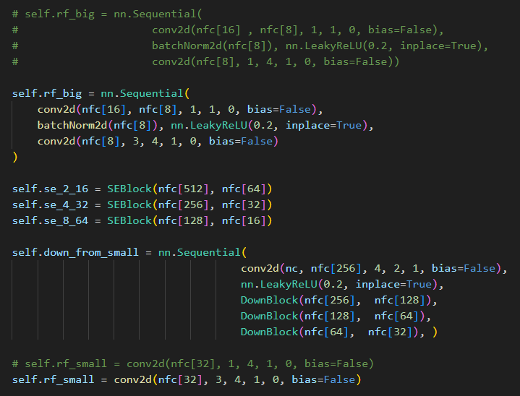
DLFS에 FastGAN Discriminator 아키텍쳐 추가

Slide 10
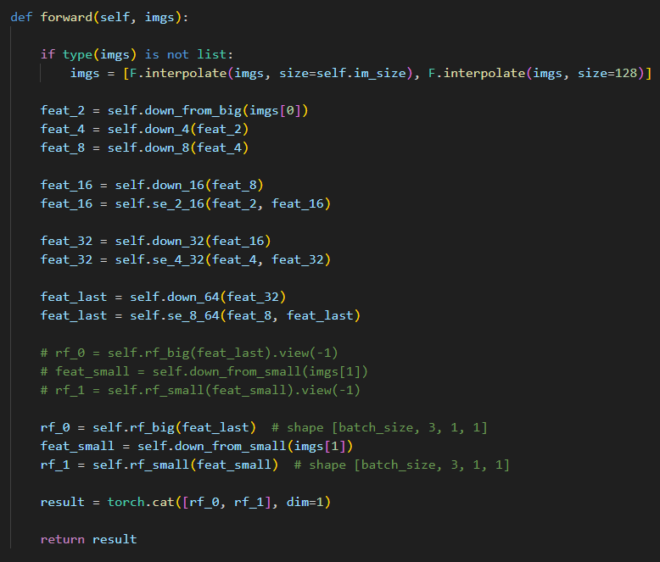
DLFS에 FastGAN Discriminator 아키텍쳐 추가

Slide 11
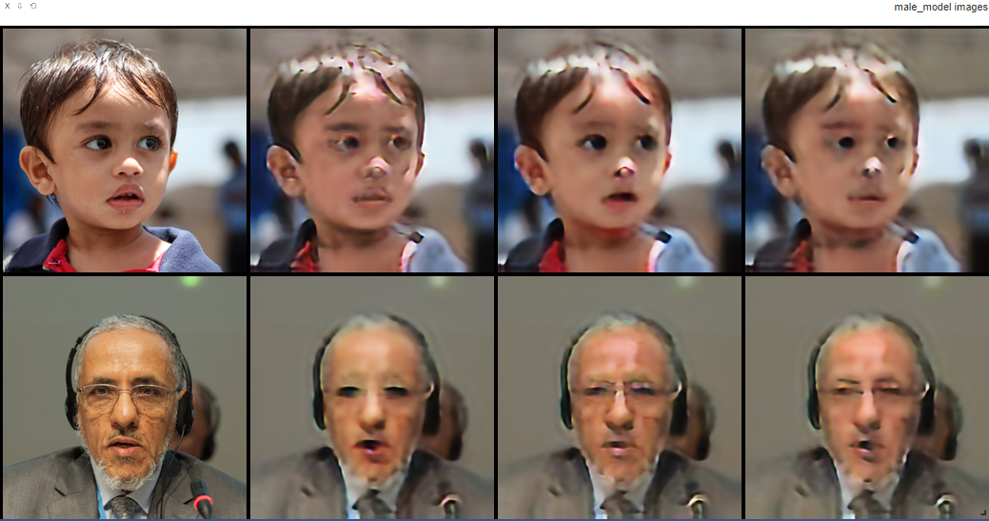
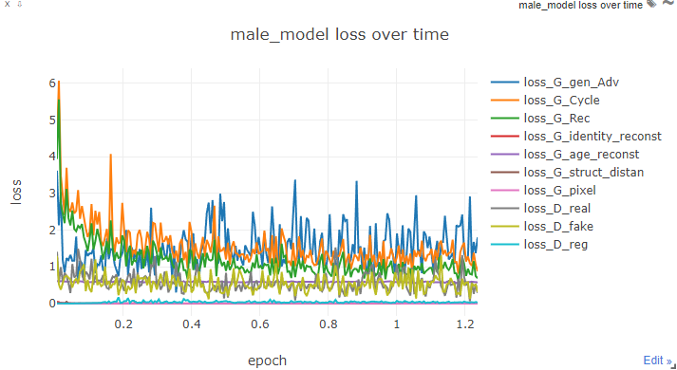
FastGAN Discriminator로 학습(male model, 3시간)

Slide 12
TODO: FastGAN Generator Encoder, Decoder 구조 추가
Notes:
우리가 사용할 모델은 unconditional gan 이기 때문에 이를 conditional 로 바꾸는 작업이 필요하다.
또 DLFS의 경우는 특징 추출하는 인코더 두개가 사용되는데 이것도 따로 구현해야할 필요가 있음.

